Slide 1
特許調査書
1.技術俯瞰図 6.技術区分構造：主要出願企業
2.出願件数推移 7.技術供与・提携関係
3.出願件数推移：技術要素別 8.技術変遷図
4.主要出願企業 9.パテントマップ
5.出願件数推移：主要出願企業 10.マーケット情報

Slide 2
調査内容：機械学習技術による診断
キーワード：「機械学習＋診断」

Slide 3
技術俯瞰図
下記は、2018年5月富士経済の「医療ビッグデータビジネス」についての調査結果である。
医療系の機械学習技術は2015年、医療機器の法律が更新されたこともあり、非常に新規の分野である。機械学習技術は、現在、創薬やＡＩ診断、ＩｏＴを絡めたサービスへの活用が見込まれており、それに向けた開発が進められていることが読み取れる。
-2-
出典：富士経済
Notes:
https://www.fuji-keizai.co.jp/market/18046.html
http://www.group.fuji-keizai.co.jp/press/pdf/180524_18046.pdf

Slide 4
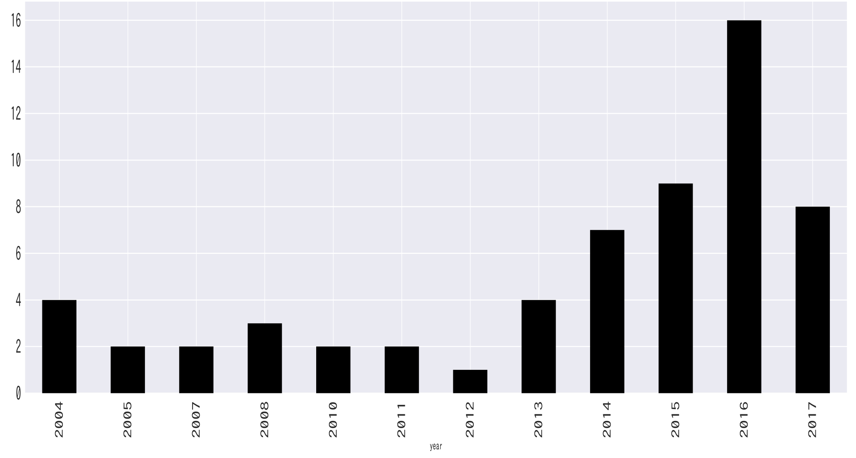
出願件数推移
下図は、「機械学習＋画像診断」に関する特許の出願件数の推移を示す。２０１４年から出願件数は増加している。２０１６年にピークを迎え、２０１７年に低下している。この低下の流れは、「機械学習」に関する特許の分布と同じであり、医療機器に限られたものではない。つまり、機械学習系の医療機器のトレンドが終わったとは言えない
-3-

Slide 5
出願件数推移：技術要素別
下図は、各技術要素に関する特許の出願推移を表したグラフである。
グラフから読み取れることとして、診断機器系統の出願が非常に多く、その他の分野は、まだ発展していない。このことから、ヘルスケアインフォマティクス分野や医療用材料の調査分野における機械学習技術の活用は、開拓されていなく、そこに注力することも可能と考えられる。
-4-

Slide 6
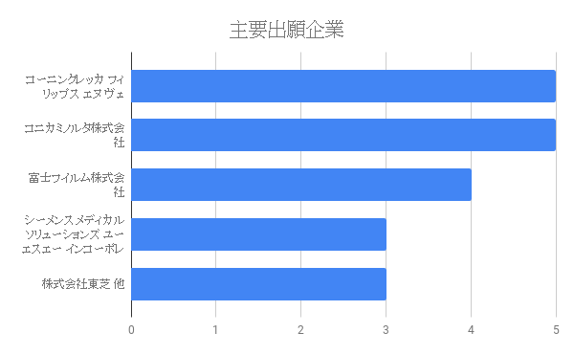
主要出願企業
下図に、「機械学習技術を用いた診断」に関する特許の主要出願企業5社の出願件数を示す。
日本国内に出願されている特許にもかかわらず、海外のメーカーが国際出願を行い、日本市場への知財戦略が行われていることが読み取れる。
-5-

Slide 7
出願件数推移：主要出願企業
下図は、主要出願企業の2005年から2018年にかけての出願件数推移をまとめたものである。
現状、出願件数は少ないため、企業間での差異を比較することは難しいが、全体的に横ばいであるため、今後市場規模が大きくなり開発が進んだ時に、変化が現れるとみられる。
-6-

Slide 8
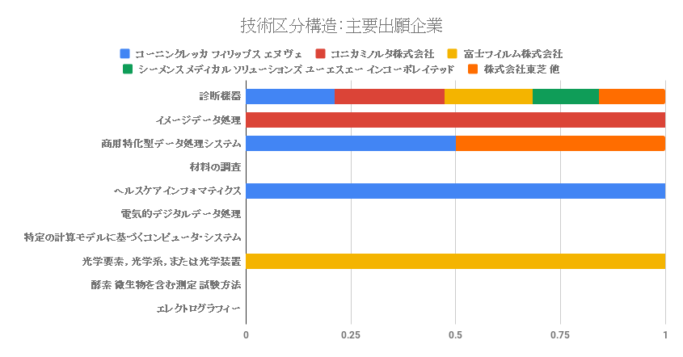
技術区分構造：主要出願企業
下図は、「機械学習による診断技術」に関する特許のＦＩコードをもととした、技術分類である。
診断機器についての特許は、主要企業の各社が出している。富士フィルムは、自社の光学系の技術を機械学習分野に応用させた特許を申請していることが分かる。
-7-

Slide 9
技術供与・提携関係
下図は，各国の石炭火力発電に関する企業の提携・買収関係をまとめたものである．この図からわかるように，日本の主要な企業は高い技術を持っているにもかかわらず，すべて他国の企業と提携・買収の関係にある．これは，タービンなどの主要機器部門に強い日本の企業が，海外の性能評価やメンテナンスを得意とする企業（ReGENco，XEG等）を買収するケースが多々ある．提携関係においても，世界の企業たちはお互いの苦手とする分野を補い合うように，関係を結んでいる．
日本
アメリカ
欧州
中国
富士電機
GE
Siemens（独）
上海電気
Alstom（仏）
東芝
ReGENco
BBP（独）
日立製作所
Westinghouse
XEG（独）
三菱重工業
Areva（仏）
提携関係
買収（親→子）
-8-
参考文献：Mizuho Industry Focus
発電システム産業における海外戦略

Slide 10
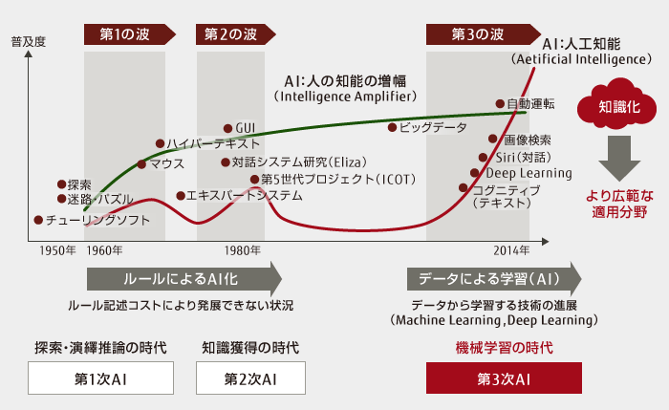
技術変遷図
下図は，機械学習に関する技術変遷図である．機械学習の歴史をひもとくにあたり、前提として人間にしかできなかった計算を自動化するために作られたのがコンピュータという機械である。 1960年代に起きた第1次AIブームでは、パズルや迷路問題を解いたり、数学の定理を証明する推論・探索が盛んに行われた。 第2次AIブームが起きたのは1980年代。ミニコンピュータやワークステーションといった比較的安価で性能も高いコンピュータが普及したのが契機である。当時は専門家の知識や判断のロジックを記憶させ、複雑な問題を解かせる「エキスパートシステム」の実用化が試みられた。
第3次AIブームの特徴は、「データから学習して分類する」という点である。
出典：富士通
-9-
Notes:
http://www.fujitsu.com/jp/services/knowledge-integration/insights/ai20170531/

Slide 11
パテントマップ
下図は，本調査におけるパテントマップである．やはりガス変換効率向上に関する特許が多く，次いで不純物除去や環境性能向上に関するものがく，ガス化システムや複合システムなどの導入で性能向上を図っている．また，性能向上などの課題に関しては多くの特許が出願されているのに対し，安全性向上や故障防止などの特許の数が少なくなっているため，今後この発電方法が発展していくときは，そういった側面の注意も必要である．
-10-

Slide 12
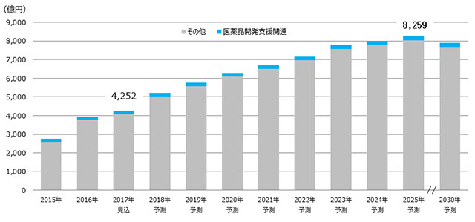
マーケット情報：市場情報
下図は、医療機器のＡＩ市場のマーケット規模を示す。AIの応用領域は非常に広範囲であり、市場予測は調査会社によって大きく異なるが、富士キメラ総研の調査では、2030までに大幅に市場の規模が拡大されると予想されている。また、EY総合研究所の市場規模予測でも同様に、現在に比べて、2030年には、大幅に市場規模の拡大が予想されている。
なお、「機械学習を用いた診断」について、現状、医療機器の認定機構の発足が世界的にもが遅れており、2018年の4月に世界で初めて、アメリカのＦＤＡ機関が機械学習技術を用いた診断機器を医療機器として認可したというのが現状である。
つまり、「機械学習技術を用いた医療診断機器」のマーケットは、2017年段階では富士キメラ総研の調査では、存在していない。しかし、2025年の「AI搭載型医療画像診断支援システム」に関する市場規模は、30億円と予想されている。
参考文献：（出典）富士キメラ総研「2016 人工知能ビジネス総調査」
-11-

Slide 13
マーケット情報：シェア
2018年現在、「 AI搭載型医療画像診断支援システム」に関する市場はまだ生まれていないため、市場のシェアは調査したところ、確認されなかった。
参考文献：1～4富士キメラ総研、5～9EY総合研究所
-12-

